Slide 1
IBS De leefbare stad
Voorbereiding veldbezoek + doelgroepanalyse
Leerjaar 3 – periode 1

Slide 2

Inhoud
Waar zijn we gebleven?
Lesdoelen
Onderzoeksmethodes
Beoordelingsformulier
Belangrijke onderwerpen in deelvragen
Voorbereiding bezoek gebied
Topiclijst
Doelgroep analyse
Stakeholdersanalyse

Slide 3


Waar zijn we gebleven?
Gisteren hebben we behandeld:
wat onderzoek is
Welke onderzoeksmethoden er zijn
Hebben jullie methodes gekozen voor jullie onderzoek?

Slide 4

Lesdoel
Aan het einde van deze les kun je:
Aangeven hoe de te behandelen thema’s in jullie hoofd- en deelvragen terugkomen
Uitleggen wat een topiclijst is
Laten zien hoe jullie wijkbezoek voorbereid is

Slide 5

Onderzoeksmethodes
Kwalitatief onderzoek
  Observatie
  Groepsdiscussie
  Interview
  Literatuur onderzoek
Kwantitatief onderzoek
  Vragenlijsten
  Bestaand bronnenonderzoek
  Tracking
  Panelonderzoek
  Telefonisch onderzoek
Bron

Slide 6

Beoordelingsformulier
Zijn er nog vragen over het beoordelingsformulier?
Zijn de onderdelen duidelijk?

Slide 7

Onderwerpen deelvragen
Hebben jullie alle onderwerpen uit beoordelingsformulier verwerkt in deelvragen?
wet- en regelgeving
trends
fysieke leefbaarheid
sociale leefbaarheid
duurzame elementen

Slide 8

Voorbereiding bezoek gebied
Ga voorbereid op pad
Maak foto’s (Pecha Kucha en adviesrapport)
Wat ga je verzamelen? Waar ga je op letten?
Welke doelgroep woont in dit gebied?
Welke stakeholders zijn er?

Slide 9

Topiclijst
Wat is een topiclijst?
Start maken met topiclijst → geeft overzicht
Een topiclijst is een lijst met onderwerpen die in het interview minimaal ter sprake moeten komen.

Slide 10


Voor wie en met wie?
Doelgroep & stakeholders

Slide 11
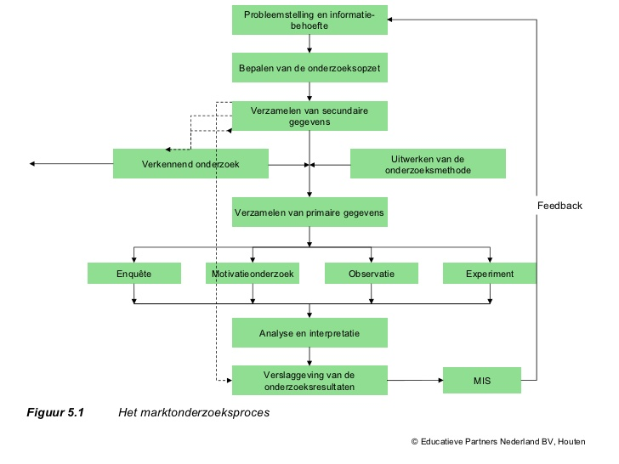
Voor wie en met wie?

Slide 12
Voor wie en met wie?

Slide 13

Doelgroepanalyse:
Demografisch
Psychografisch
Geografisch

Slide 14
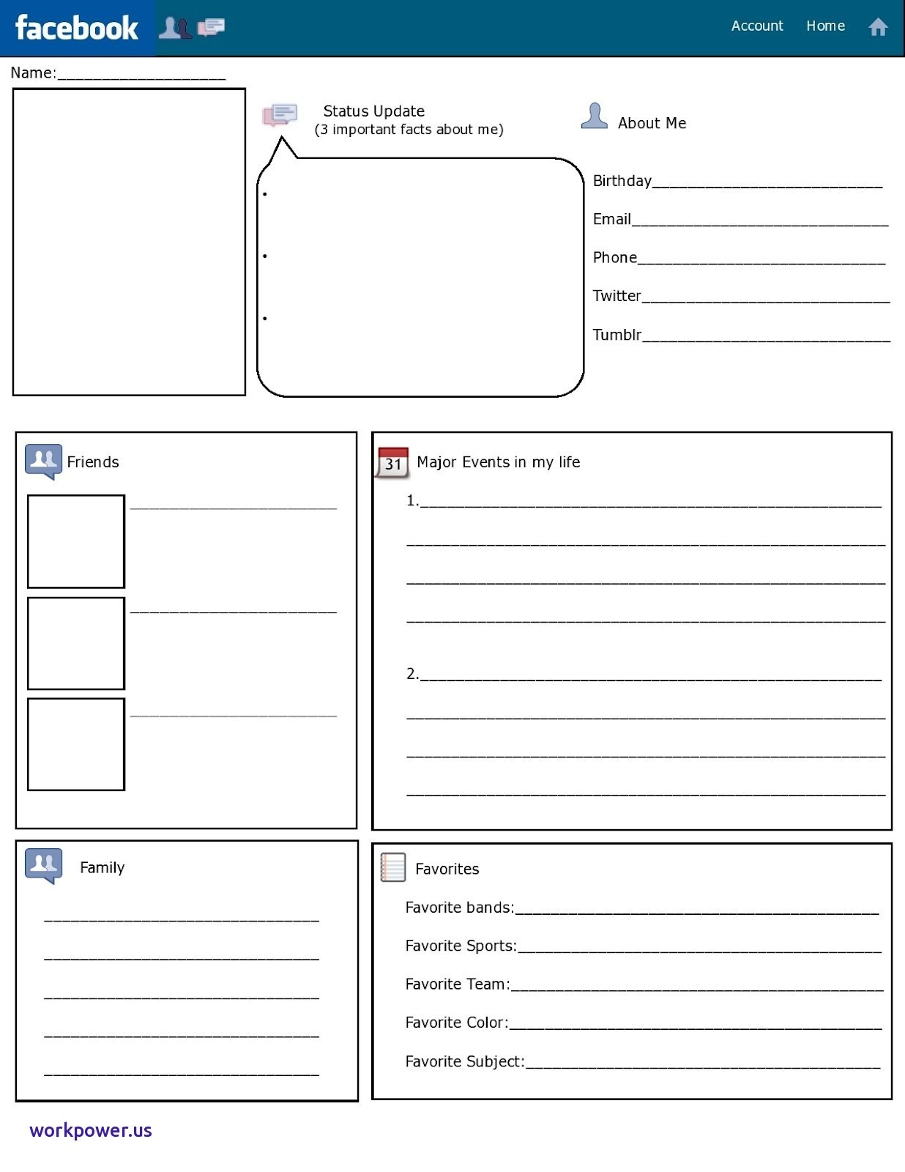
Doelgroepanalyse:

Slide 15
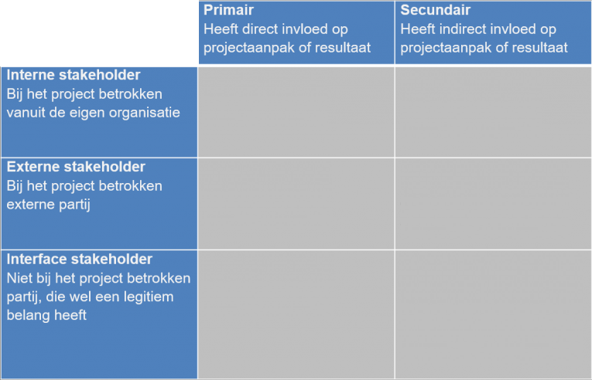
Stakeholderanalyse:

Slide 16
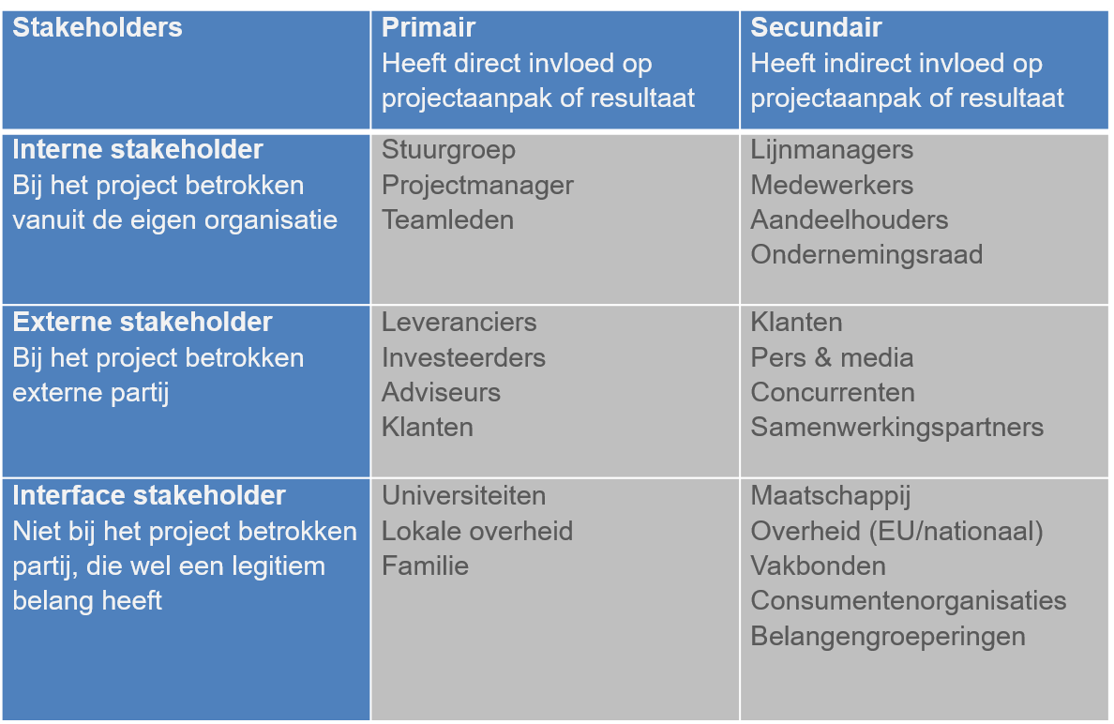
Stakeholderanalyse:

Slide 17
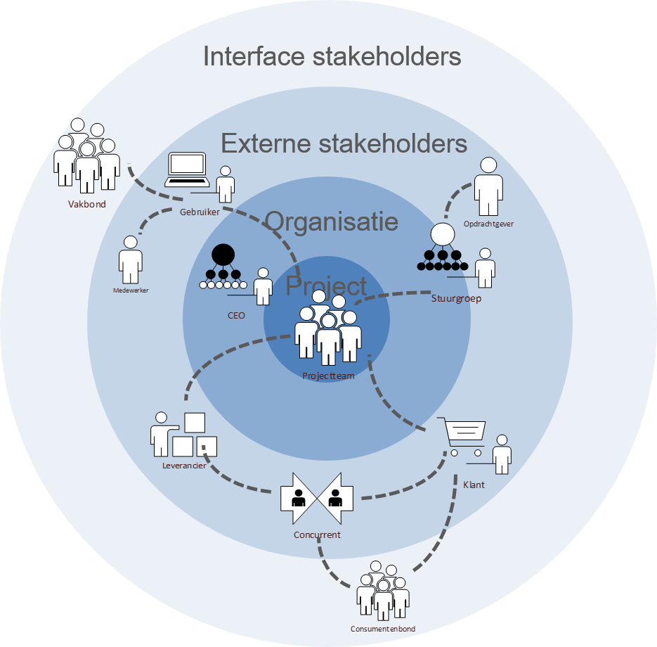
Stakeholderanalyse:

Slide 18
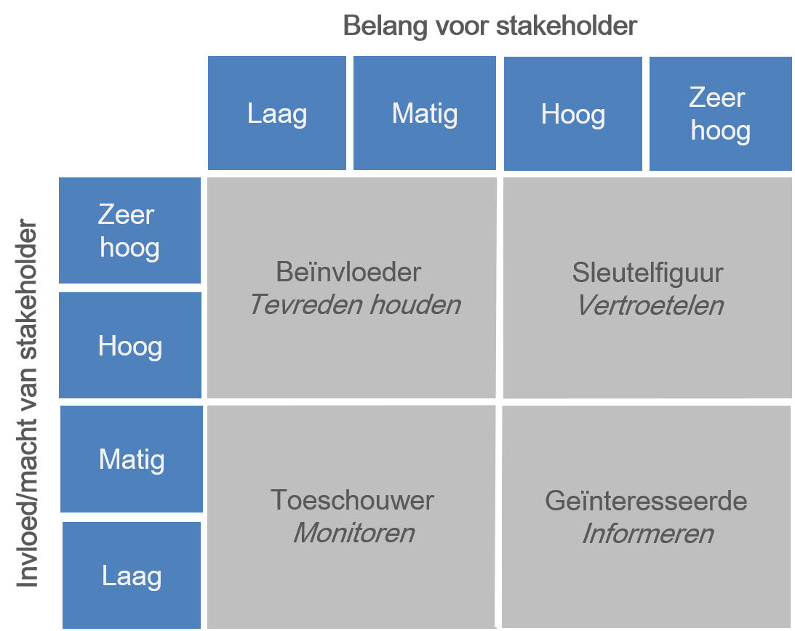
Stakeholderanalyse:

Slide 19
Voor wie en met wie?
Opdracht:
In kaart brengen van doelgroep o.b.v. Facebook profiel (45 min)
  Demografisch
  Psychografisch
  Geografisch
In kaart brengen van stakeholders
  Interne-, externe- en interface stakeholders
  Belang en invloed van de stakeholders
  Op locatie
  11:50 terug op Helicon.

Slide 20

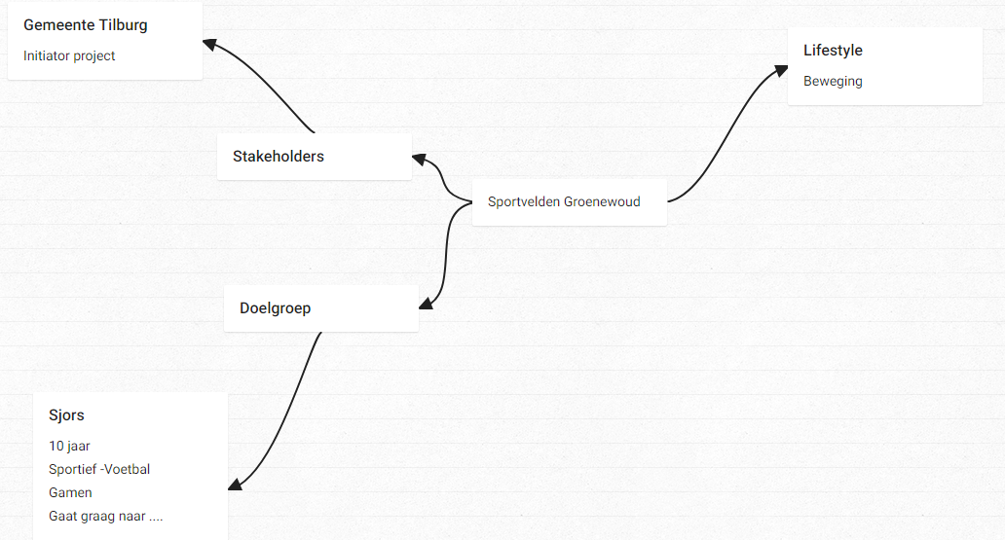
Voor wie en met wie?
Opdracht:
In kaart brengen van stakeholders
  Intern-, externe- en interface stakeholders
  Belang en invloed van de stakeholders
www.padlet.com

